Slide 1
Proyecto Boom
Juego realizado con Arduino

Slide 2
Fotografías

Slide 3
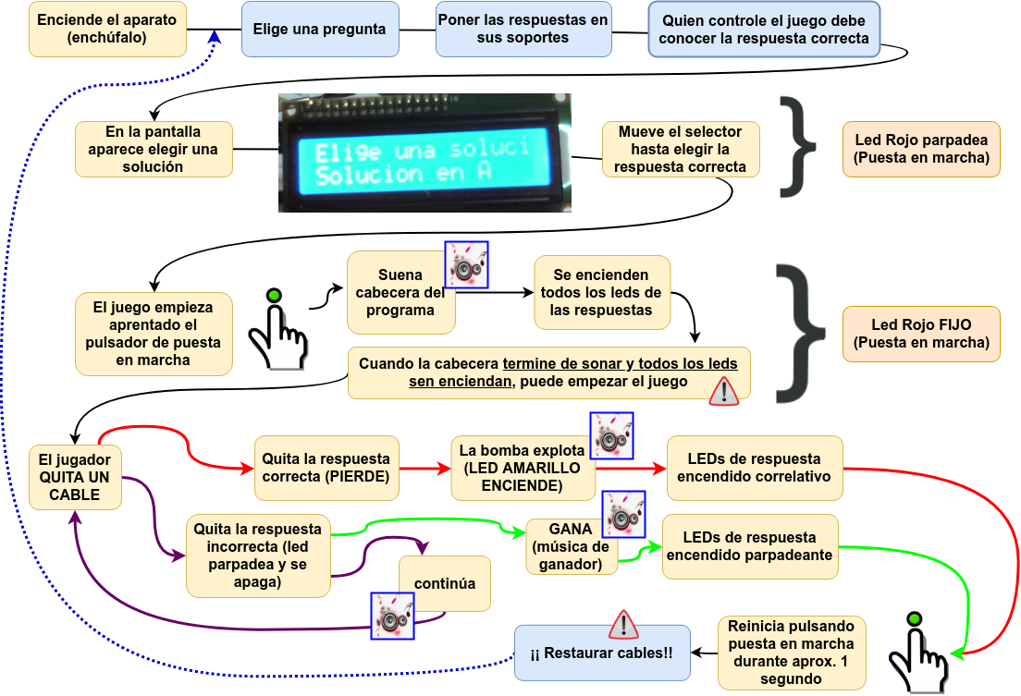
Instrucciones para quien lo controle

Slide 4
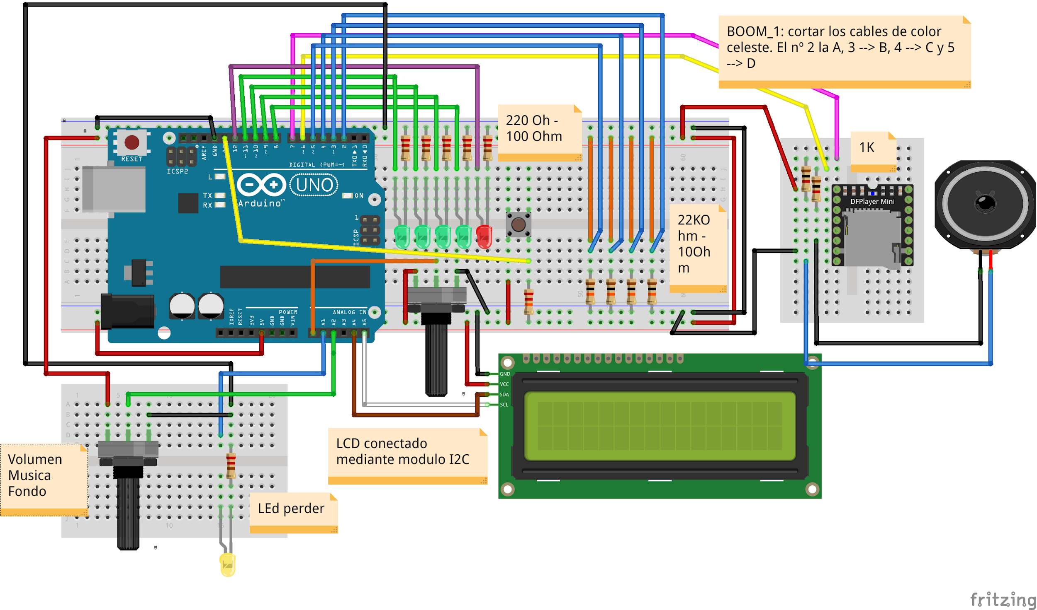
Esquema

Slide 5
Programación
El programa completo se encuentra en el enlace:
https://drive.google.com/drive/folders/1np8R2ayieKPG3w5L6LvEEpI6D9iZhTKV?usp=sharing

